Slide 1
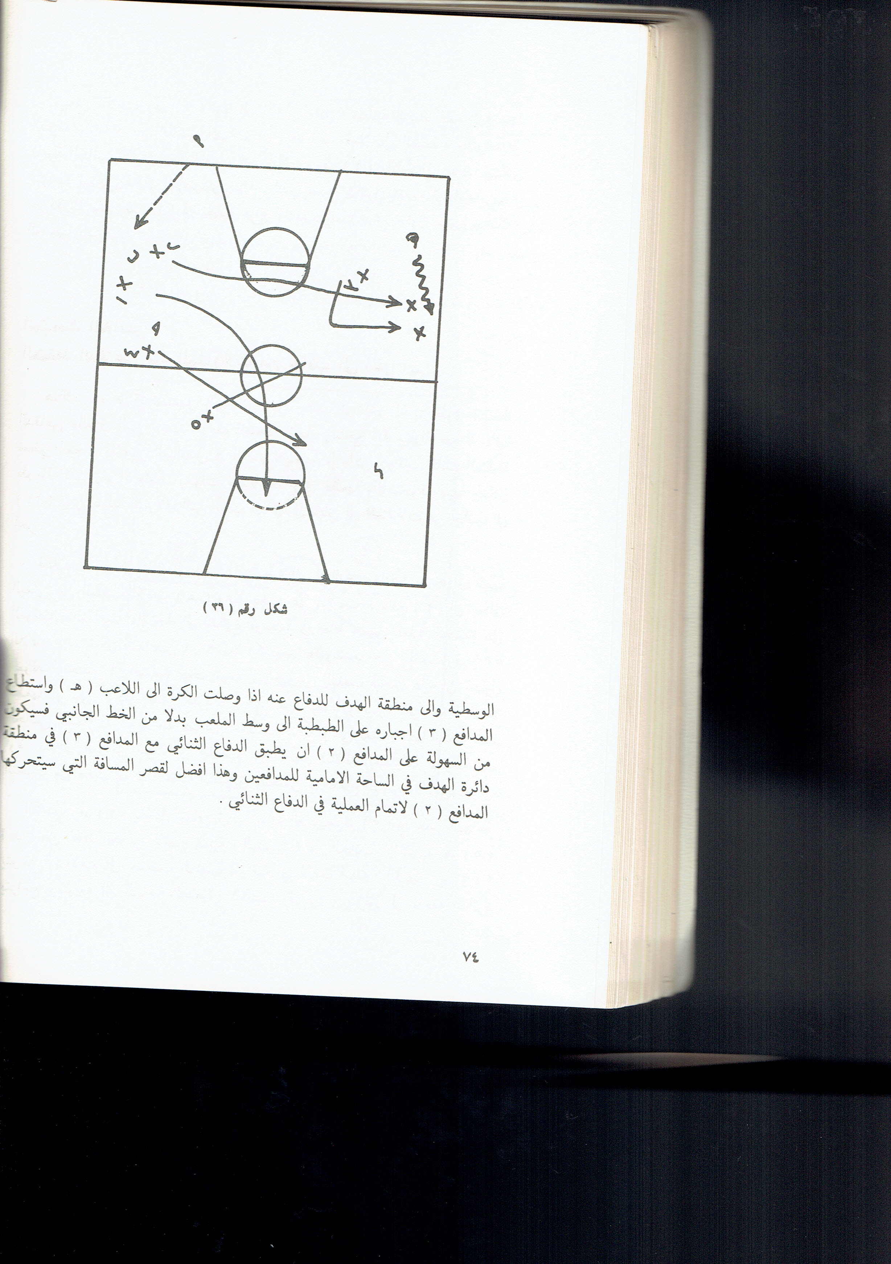
محاضرة (12) كرة سلة ثانية

Slide 2
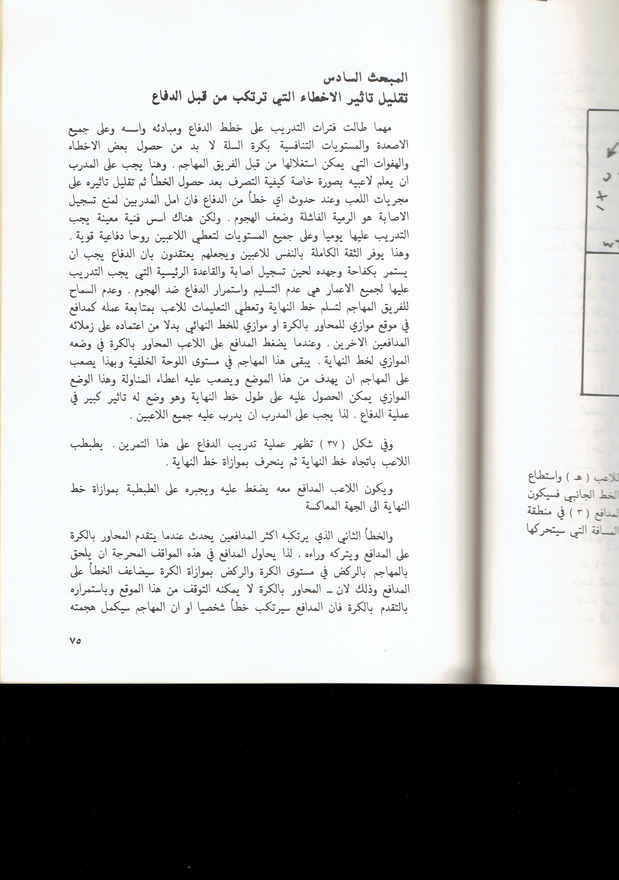
محاضرة (12) كرة سلة ثانية

Slide 3
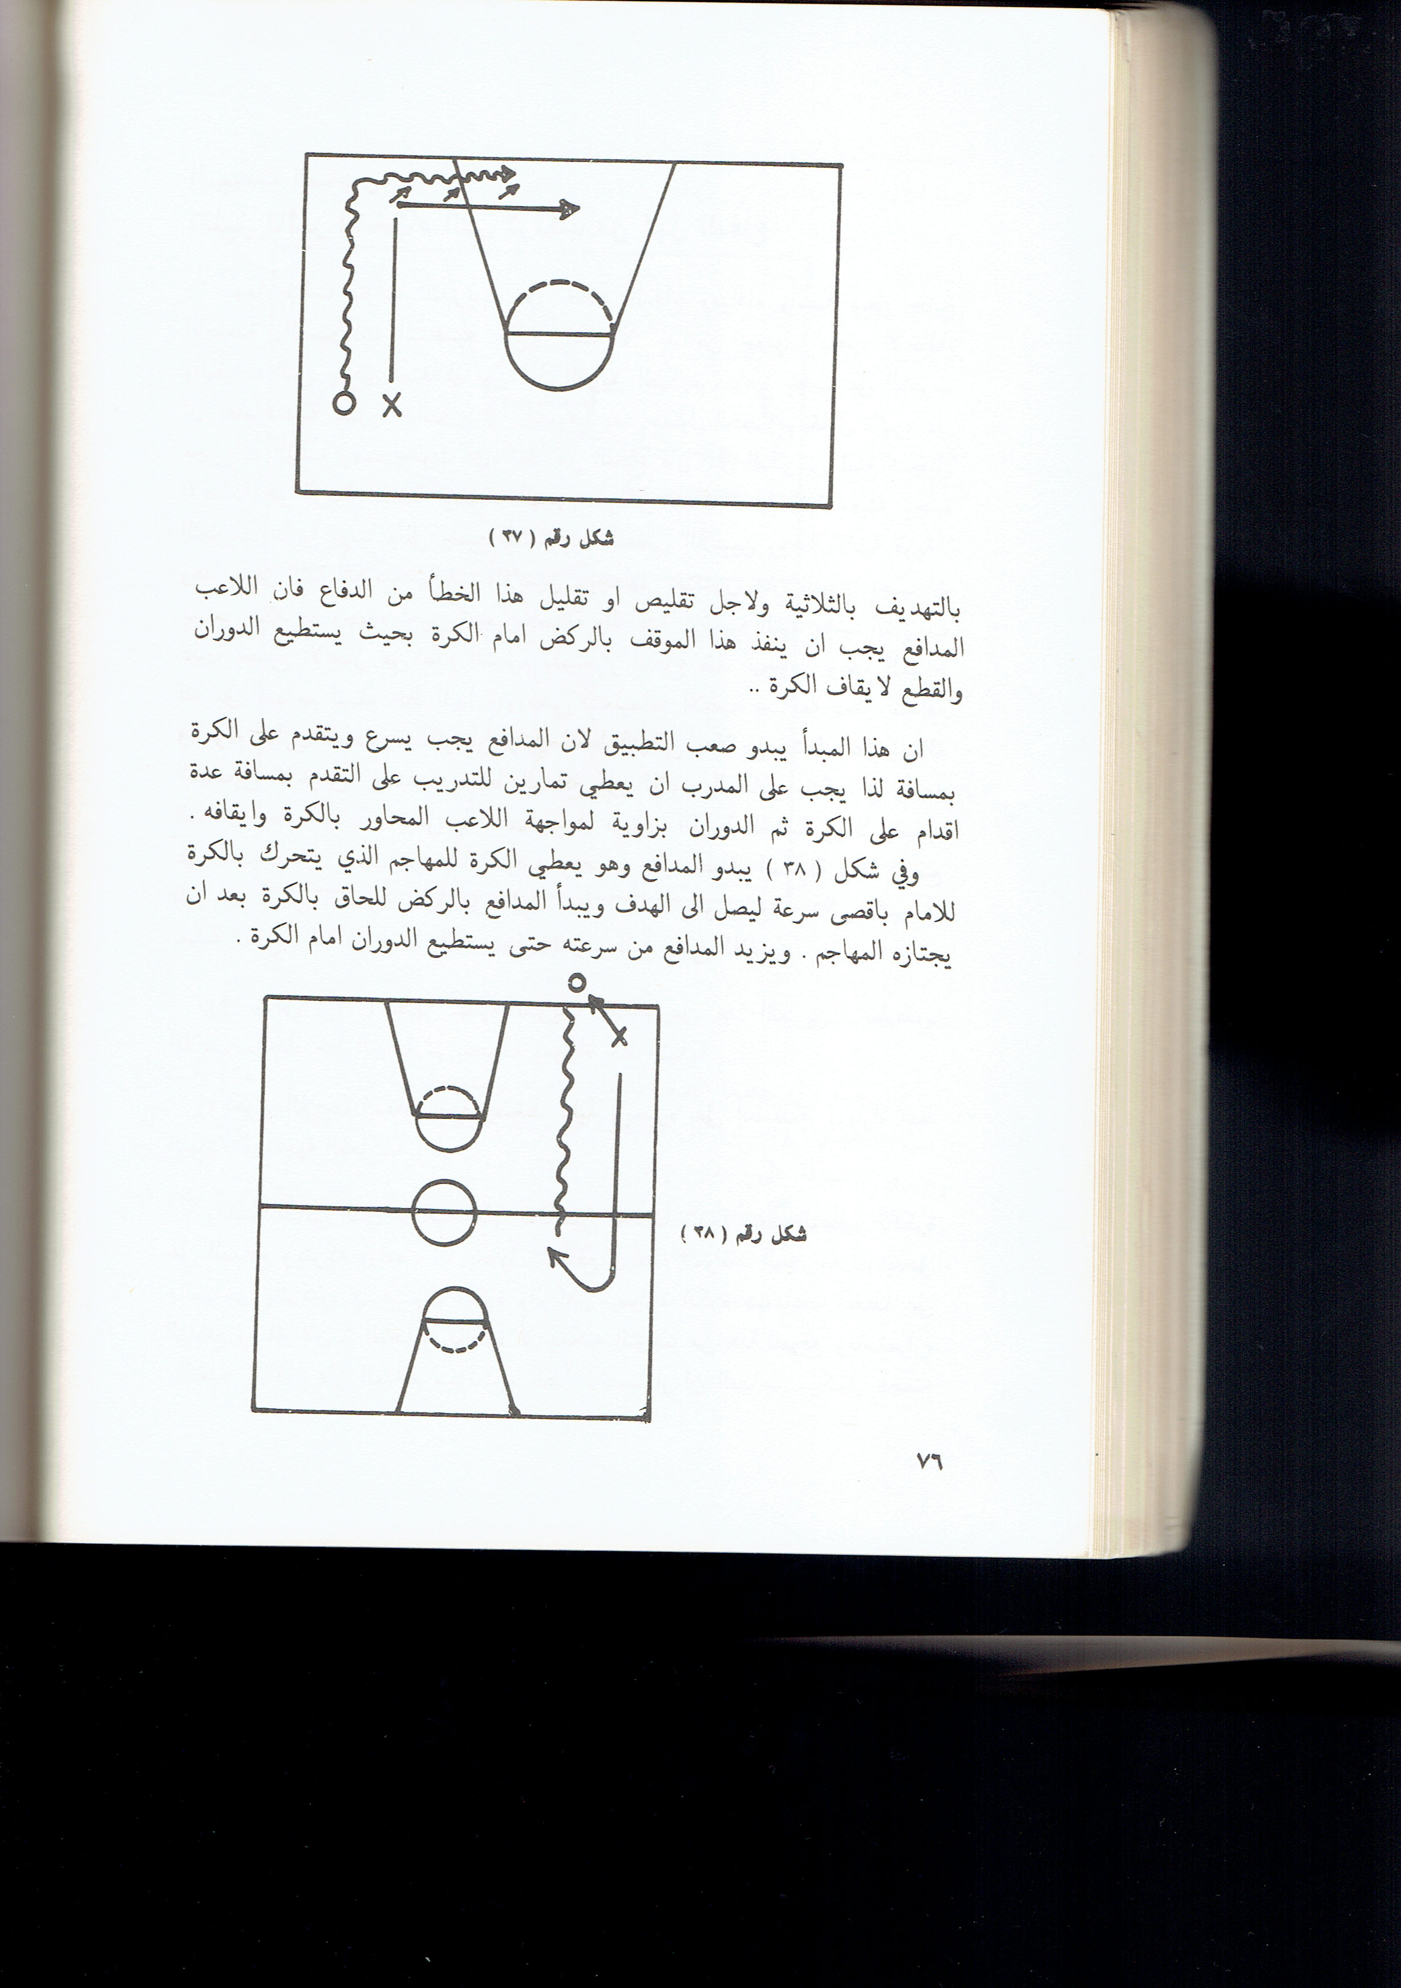
محاضرة (12) كرة سلة ثانية

Slide 4
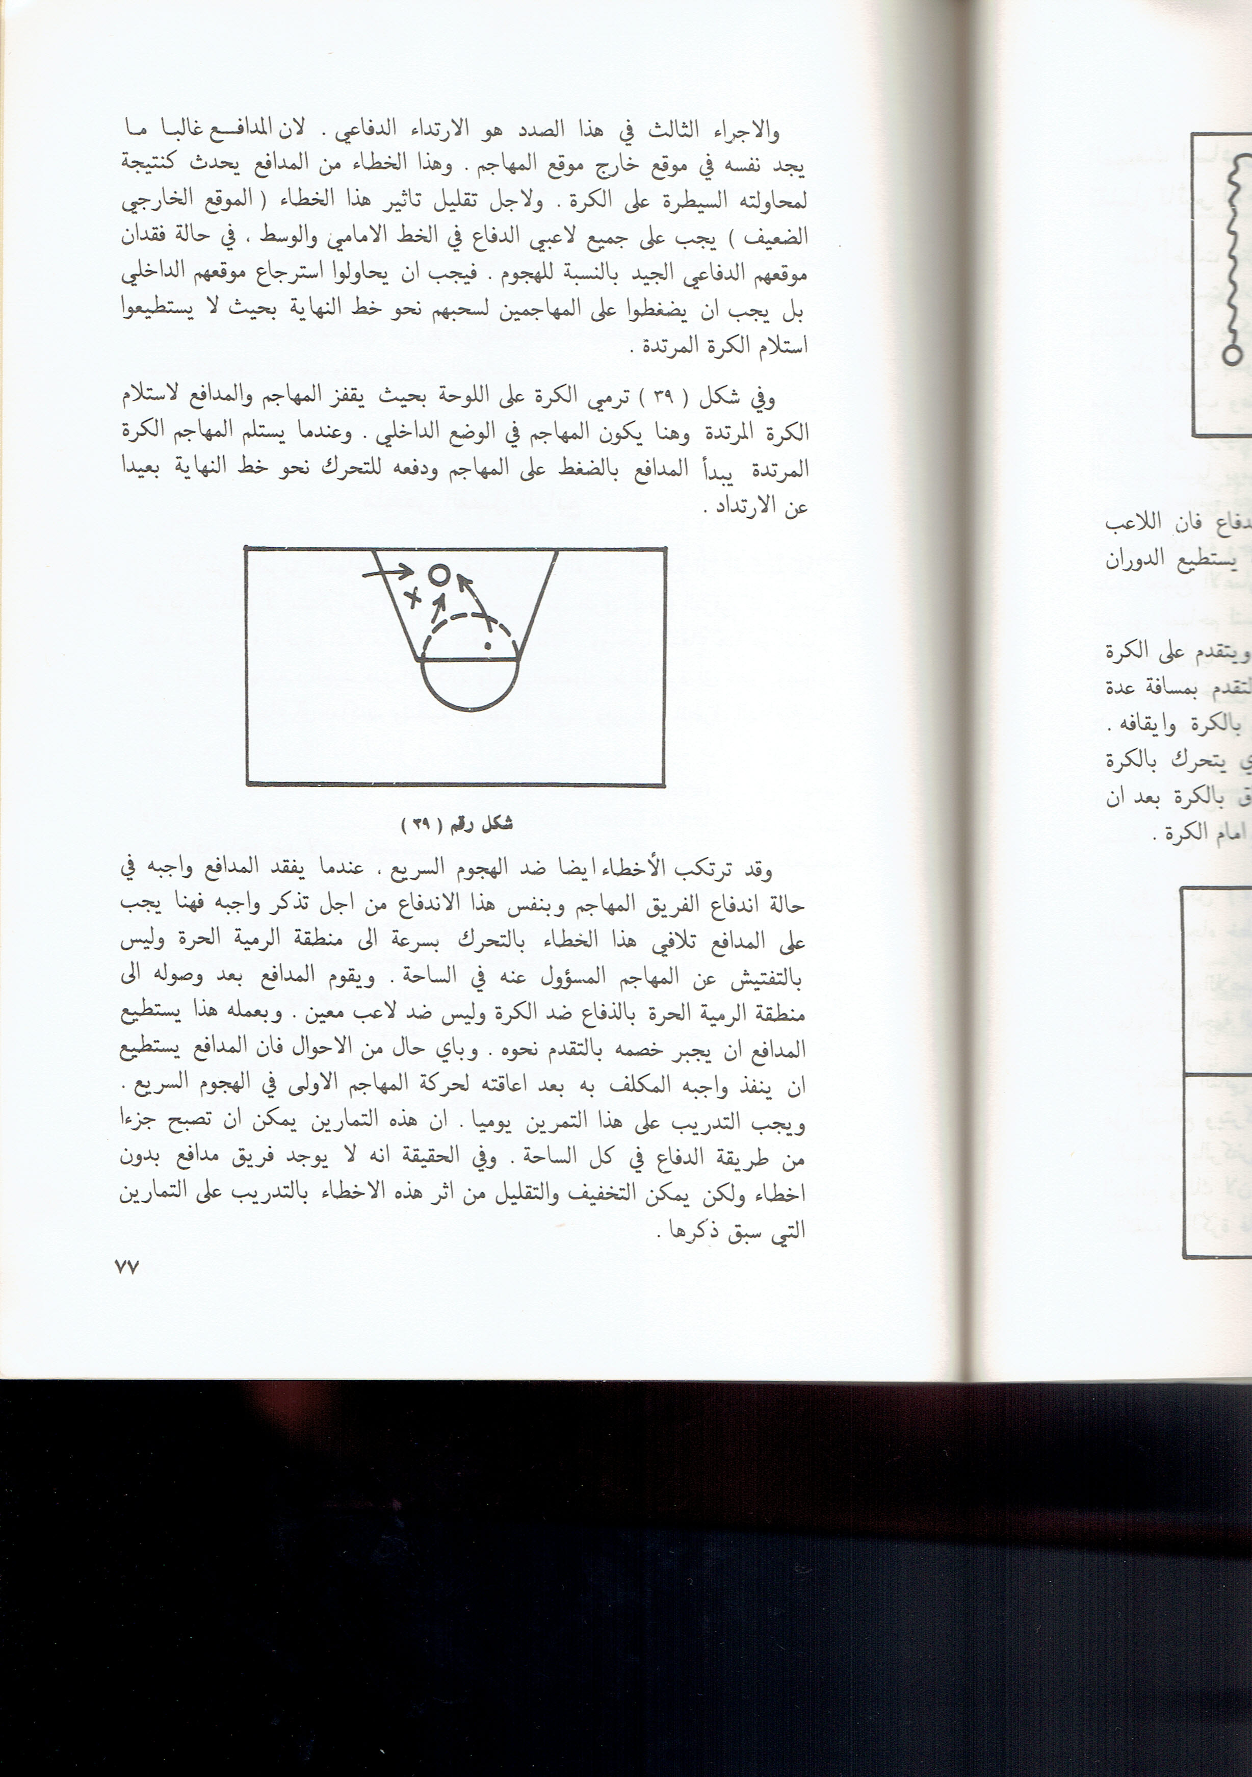
محاضرة (12) كرة سلة ثانية

Slide 5
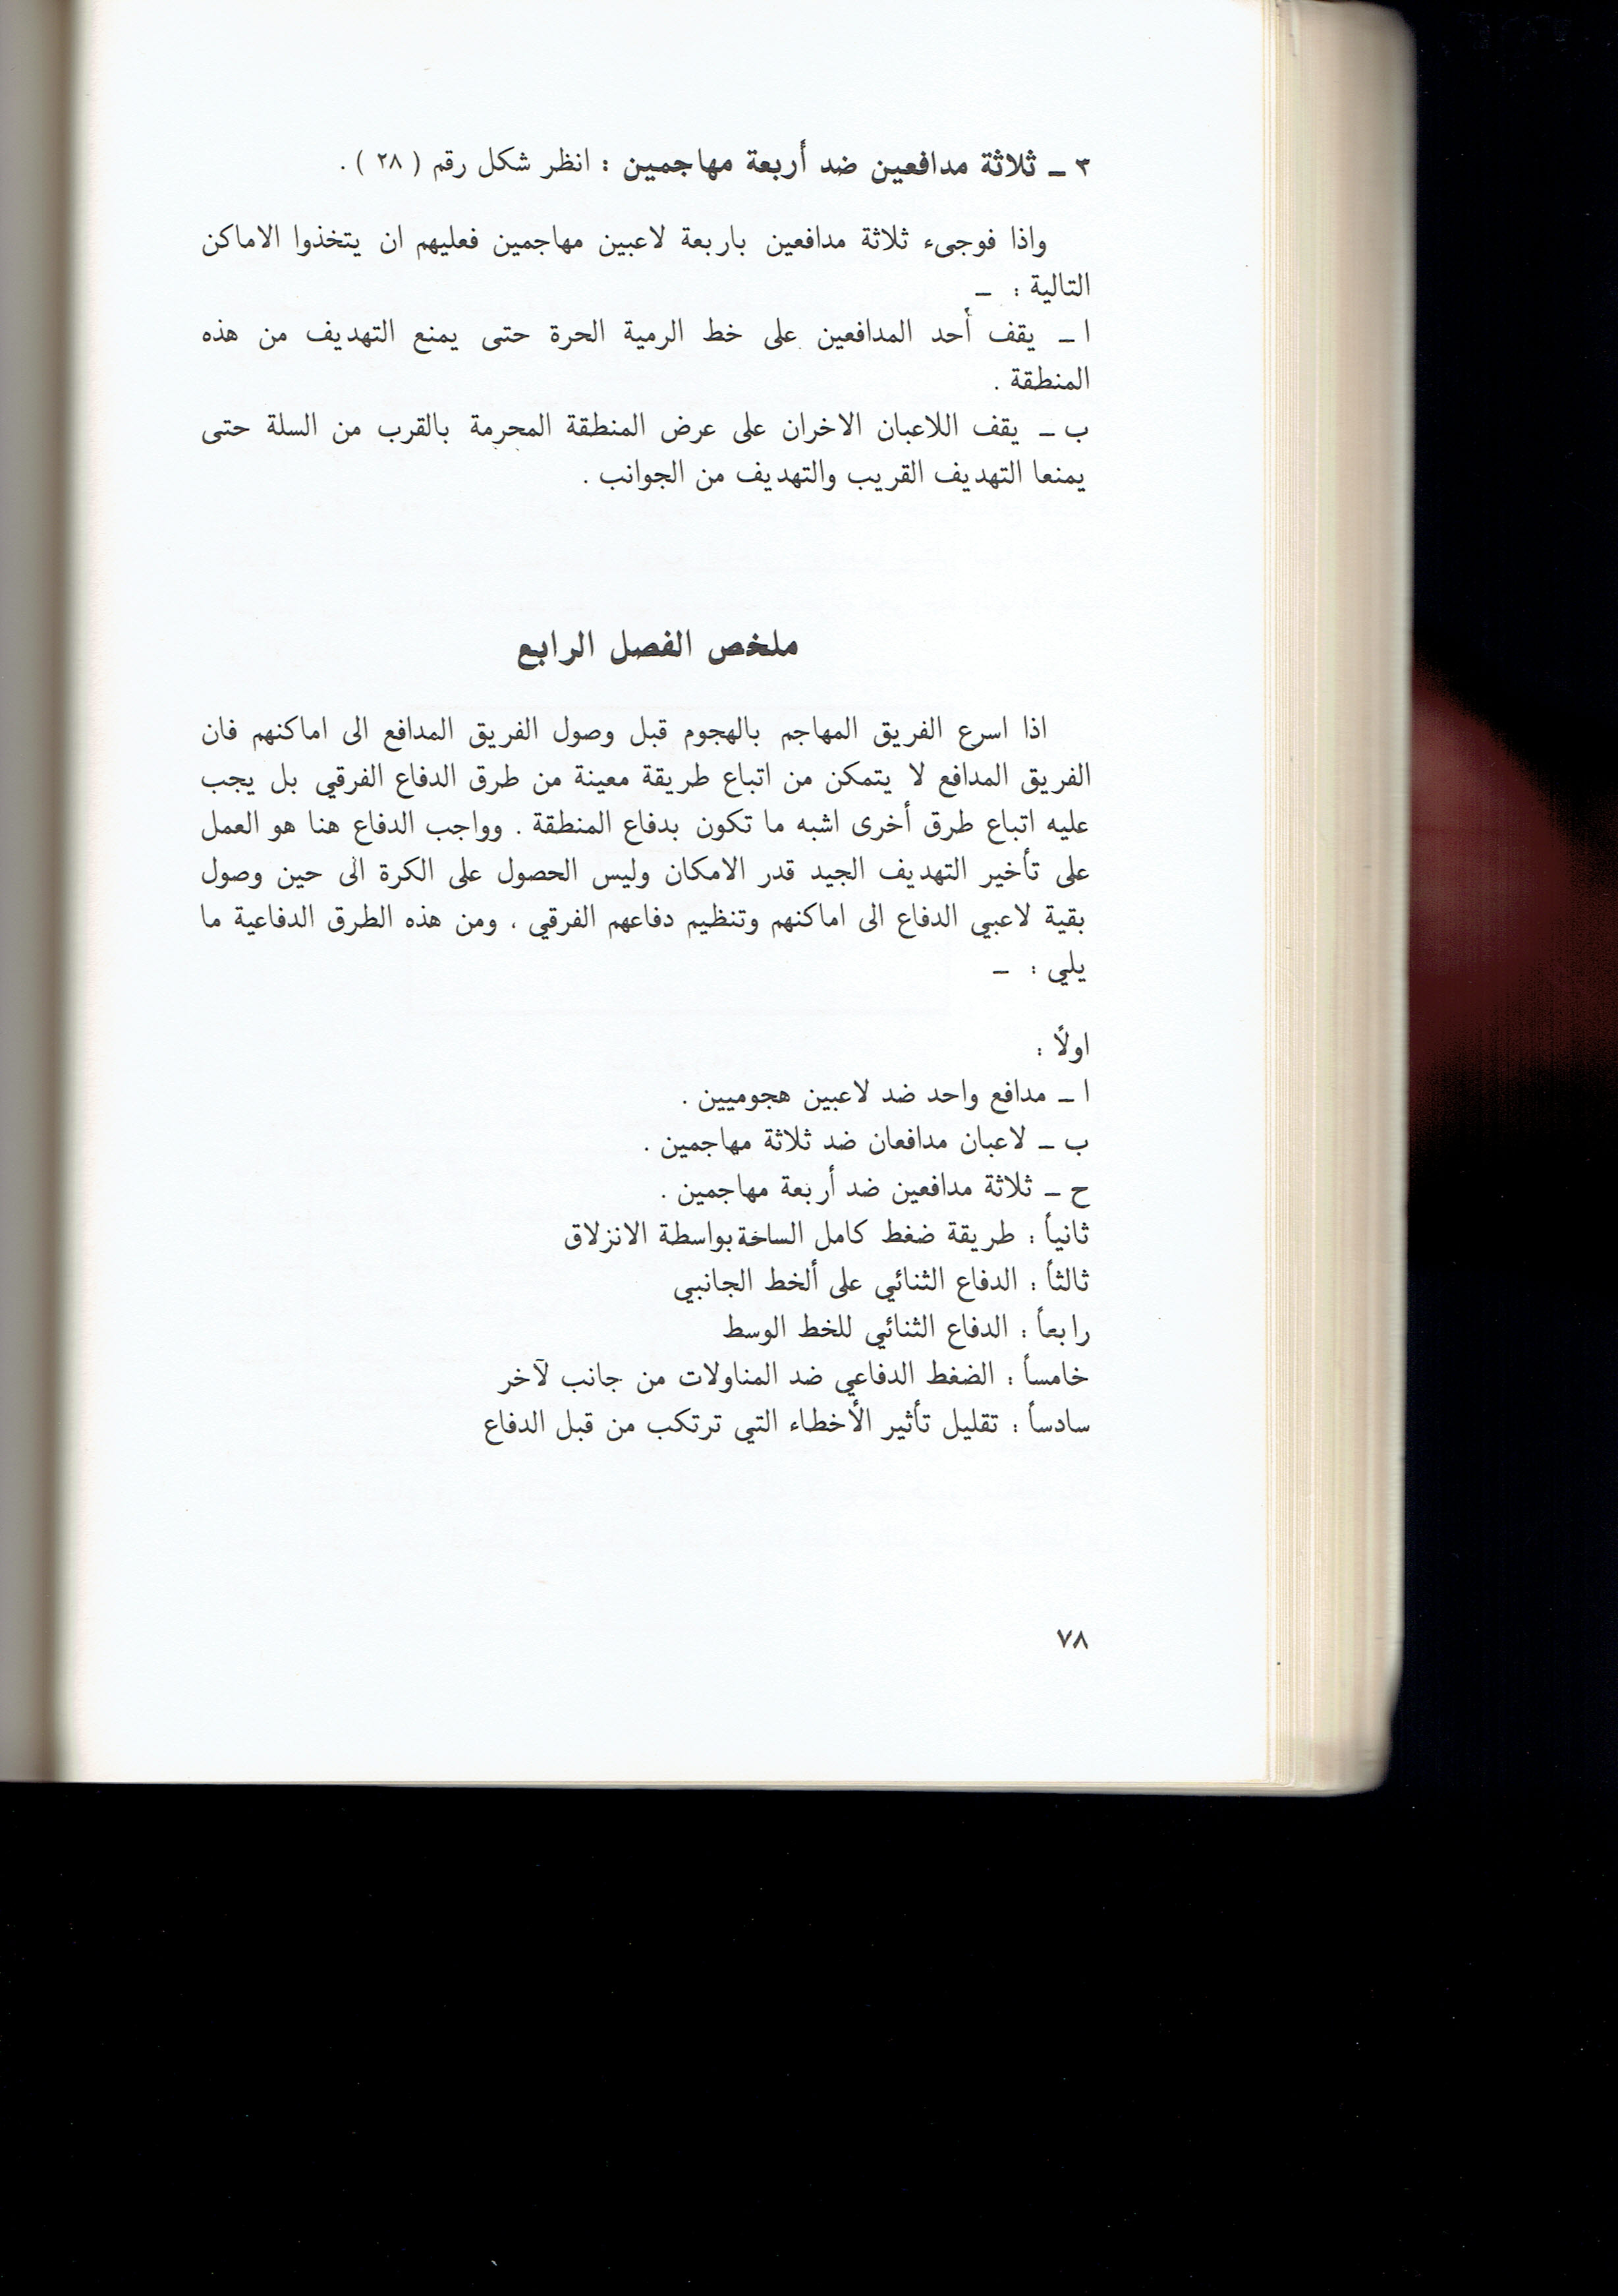
محاضرة (12) كرة سلة ثانية

